Slide 1
SGX 취약점 연구 동향
한성대 김경호
https://youtu.be/wHT4BHH5dL0

Slide 2
Background
2. Spectre
3. Foreshadow
4. SGX-timing
5. SGX-Bomb

Slide 3
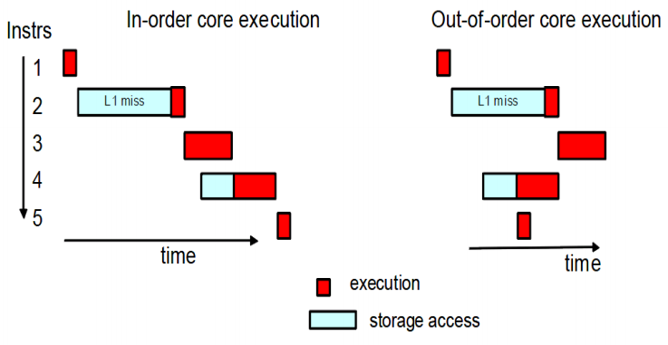
Background
예측 실행 (Speculative Execution)
If 문이나 분기문을 사전에 예측하여 미리 연산하여 캐시에 저장
분기 예측이 틀린 경우 폐기됨 (프로그램에서 확인 불가능)
비순차 실행 (Out of Order Execution)
명령어 특성상 연산 속도가 다르기 때문에 연산 최적화를 위해 순서를 바꿈
따라서 뒤에 사용될 명령어가 미리 실행될 수 있음

Slide 4
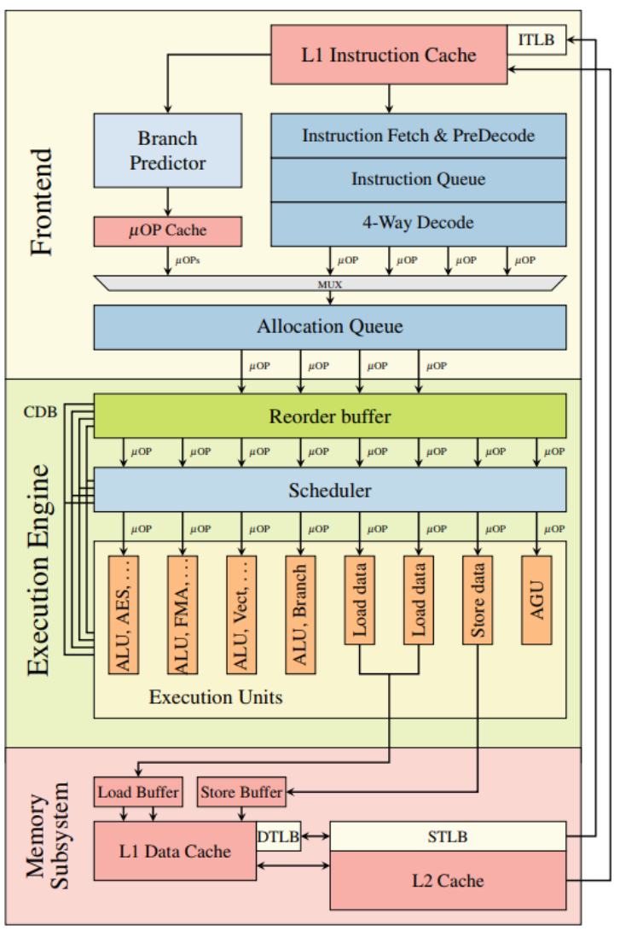
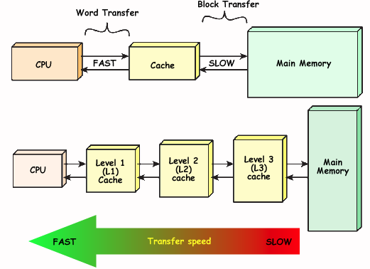
Background | CPU Cache
Memory Architecture
메모리의 종류에 따라 액세스 속도차이가 존재
액세스 속도차이로 인한 오버헤드를 막기 위해 계층이 존재
CPU 코어에 가까울수록 연산속도 빠르고 크기가 작음
Cache Hit와 Cache Miss를 이용하여 Cache Update
Cache Miss인 경우 메모리에서 캐시로 값을 Load
Cache Hit 확률을 높이기 위한 다양한 방법론이 존재

Slide 5

Background | Cache Timing Attack
Cache Timing Attack
Cache Hit와 Miss의 액세스 속도차이를 이용한 부채널 공격
SGX는 부채널 공격에 대한 내성이 없기 때문에 대부분의 취약점이 Cache Timing Attack 에서 나옴
대표적인 공격 방법으로 Flush + Reload, Prime + Probe
!! Flush + Reload
공격 대상 메모리 준비 후 모든 캐시 삭제 (Flush) -> 무조건 Cache Miss 발생
비정상적인 방법으로 캐시에 비밀 데이터 적재
메모리를 읽어서 액세스 시간 측정 후 다른 메모리에 비해 액세스 속도가 빠른 곳을 찾아냄 (Reload)
!! Prime + Probe
공격 대상 메모리 준비 후 액세스 하여 캐시 적재 (Prime)
비정상적인 방법으로 캐시에 비밀 데이터 적재 -> 기존의 정보가 탈락됨
메모리를 읽어서 액세스 시간 측정 후 다른 메모리에 비해 액세스 속도가 느린 곳(탈락)을 찾아냄 (Probe)

Slide 6

Background | Spectre
Spectre
2017년에 발표된 CPU 취약점
예측 실행(Speculative Execution)의 취약점을 이용함
if 문을 이용한 예측 실행과 분기 예측을 이용한 취약점이 존재
예측 실행을 통하여 접근 불가능한 데이터를 캐시에 저장
캐시에 저장된 데이터가 폐기되기 전에 Cache Timing Attack으로 데이터 유출
Intel, ARM, AMD 대부분 제조사의 CPU에 동일한 취약점 존재
공격이 까다로운 단점이 있음

Slide 7
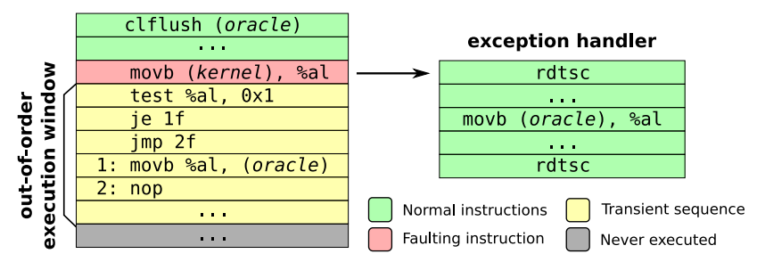
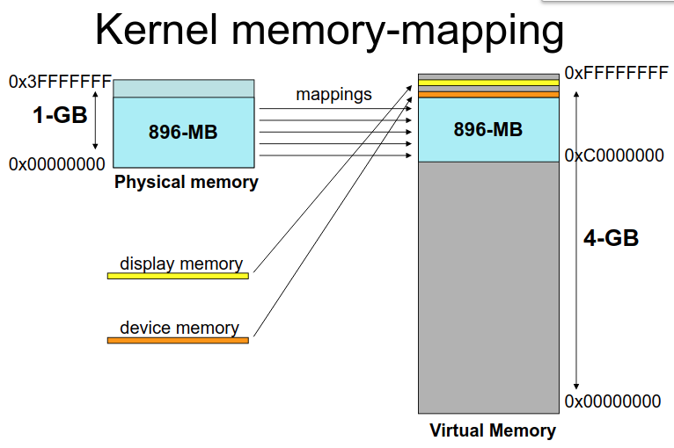
Background | Meltdown
Meltdown
2017년에 발표된 Intel CPU 취약점
비순차 실행(Out of Order Execution)의 취약점을 이용함
비순차적인 명령어를 통하여 접근 불가능한 데이터를 캐시에 저장
캐시에 저장된 데이터가 폐기되기 전에 Cache Timing Attack으로 데이터 유출
SGX 또한 Intel CPU에서 동작함으로 동일한 취약점을 가짐
커널 메모리 공간을 접근할 수 있어서 커널에서 돌아가는 모든 프로그램의 정보가 다 유출될 수 있음

Slide 8
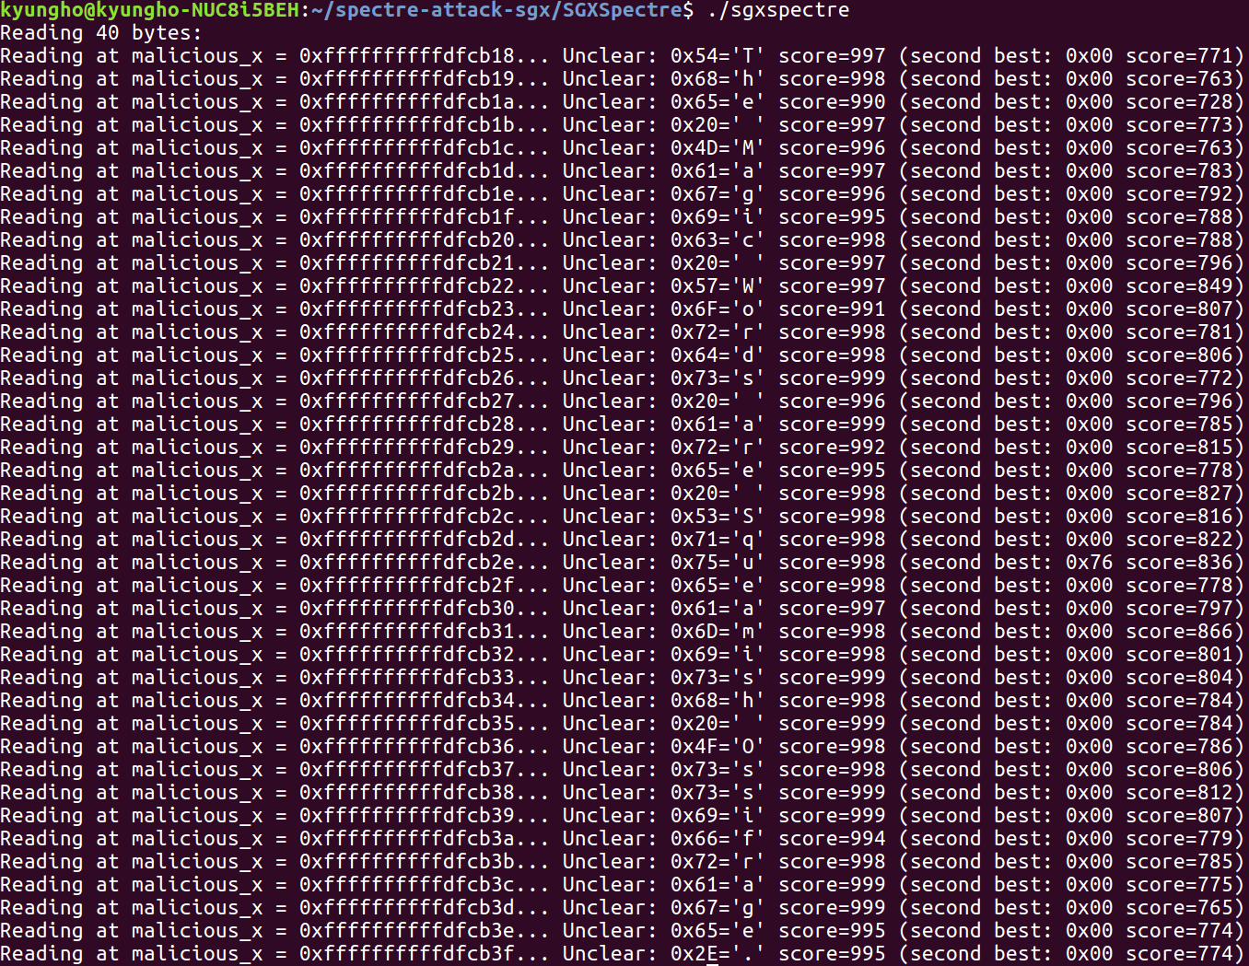
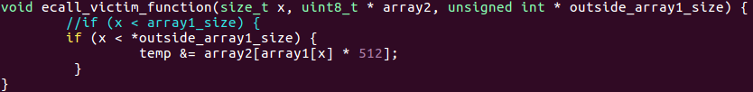
2. Spectre
Spectre의 취약점이 Intel SGX에서도 동일하게 적용
예측 실행을 통하여 Enclave 메모리 주소에 접근
기존 Spectre 공격 코드와 동일한 코드로 동작

Slide 9
3. Foreshadow
Intel CPU의 취약점인 Meltdown을 이용한 공격
커널 메모리 공간을 타겟으로 하는 Meltdown과 달리 Enclave가 타겟
Enclave 메모리 접근으로 인해 Enclave 내부의 키 유추 가능
Page Fault 가 아닌 Abort Page Semantics 를 실행하는 SGX의 보안을 뚫기 위한 TLB를 이용한 설정이 필요 (추가 이해 필요..)
Abort Page Semantic 을 피하고 Page Fault를 발생시켜 Cache Attack

Slide 10
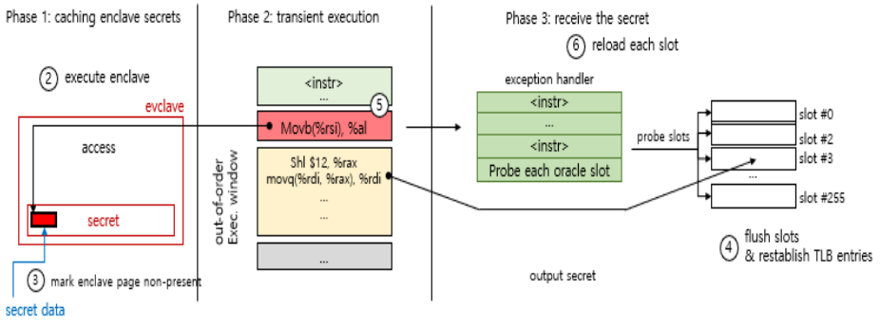
3. Foreshadow
Meltdown 과 유사한 데이터 접근 과정

Slide 11
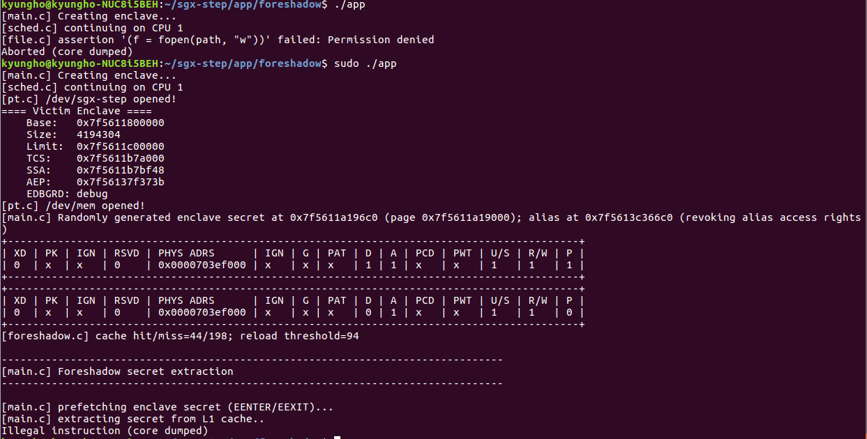
3. Foreshadow
공개된 코드를 실행한 결과
System Error 발생
코드 분석 예정

Slide 12
4. SGX-Timing
Meltdown 취약점을 이용하여 Enclave에서 동작중인 AES의 키 값을 유추하는 공격
Cache Timing Attack에 취약한 이전 버전 Openssl Gladman AES 사용
(현재는 업데이트 됨)
Prime & Probe 이용하여 캐시 업데이트 후 Neve & Seifert Elimination method 이용하여 AES 키 값 유추

Slide 13
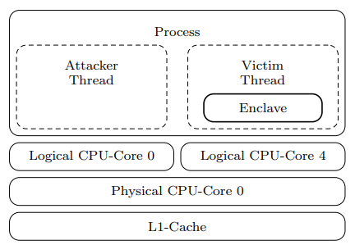
4. SGX-Timing
Priming 에서 AES 마지막 라운드에서 사용되는 T-table을 모든 캐시에 업데이트 ( 캐시 라인에 어떤 T-table 값이 저장됐는지 파악해야함 )
Intel PMC를 이용하여 L1 L2 L3 캐시의 미스 정보를 파악
PMC(Performance Monitoring Counters) -> Intel CPU의 내부 성능을 카운터
관리자 권한이 필요하지만 SGX는 관리자 또한 접근이 불가능
Neve & Serfert Elimination -> L1 캐시와 L2 캐시 액세스 타이밍 차이에 의해 제거된 라인을 구분

Slide 14
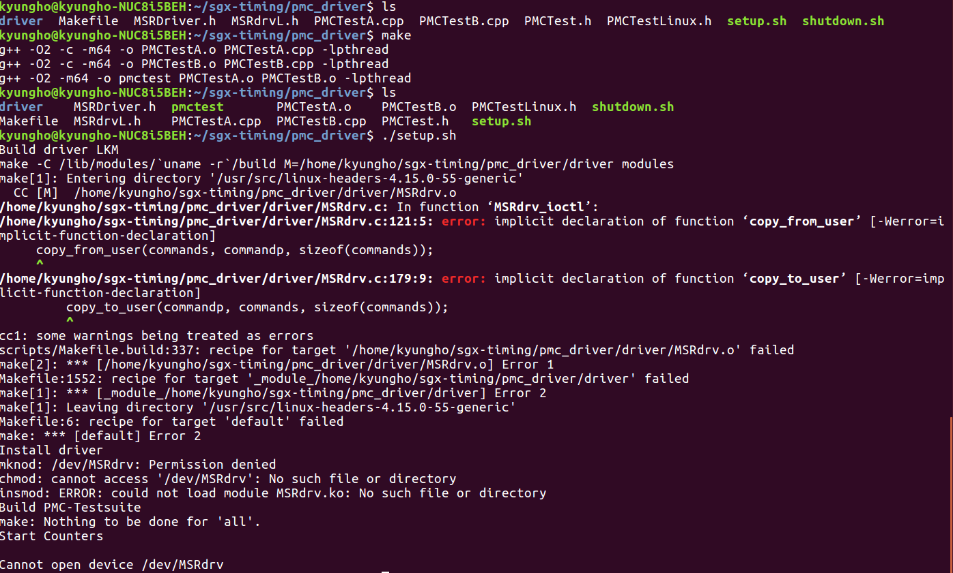
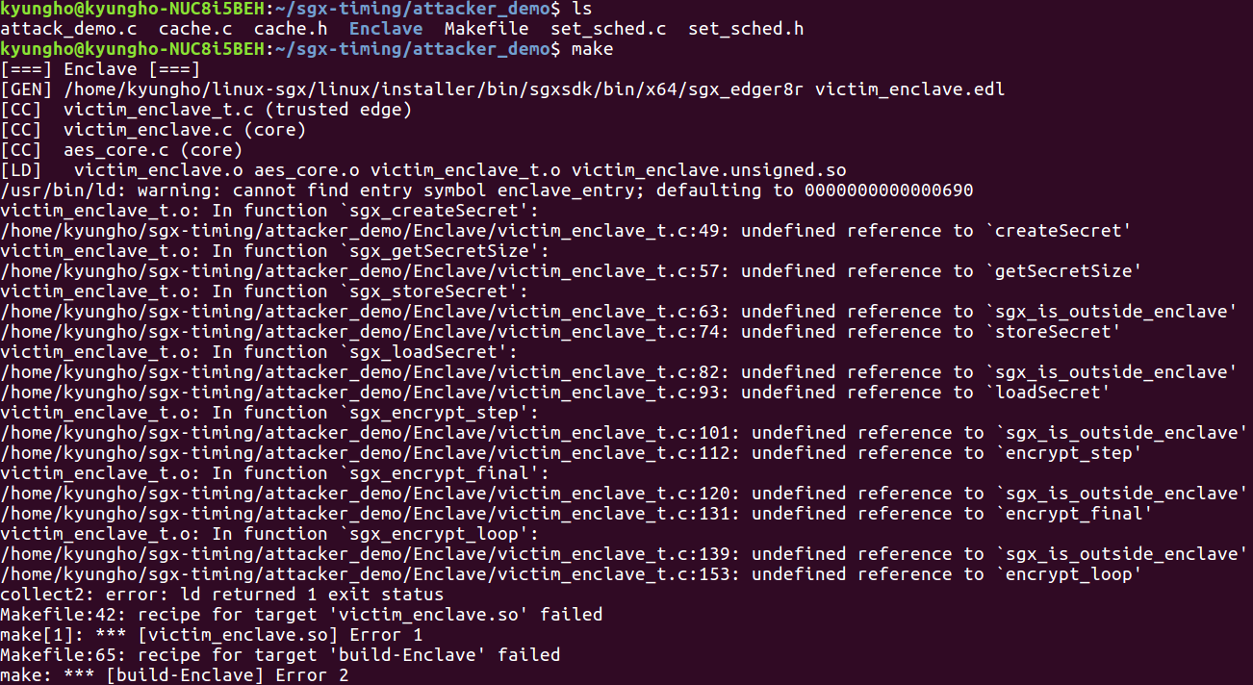
4. SGX-Timing

Slide 15
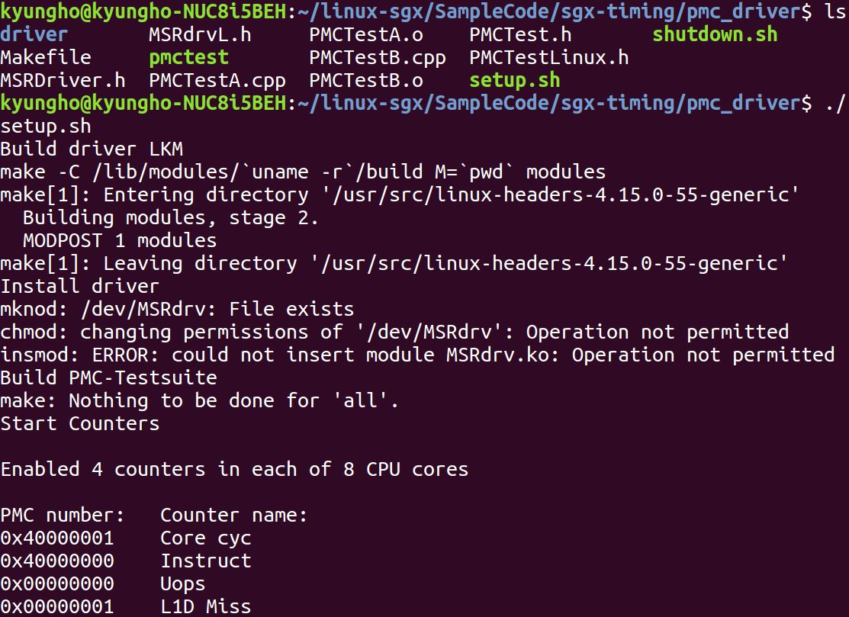
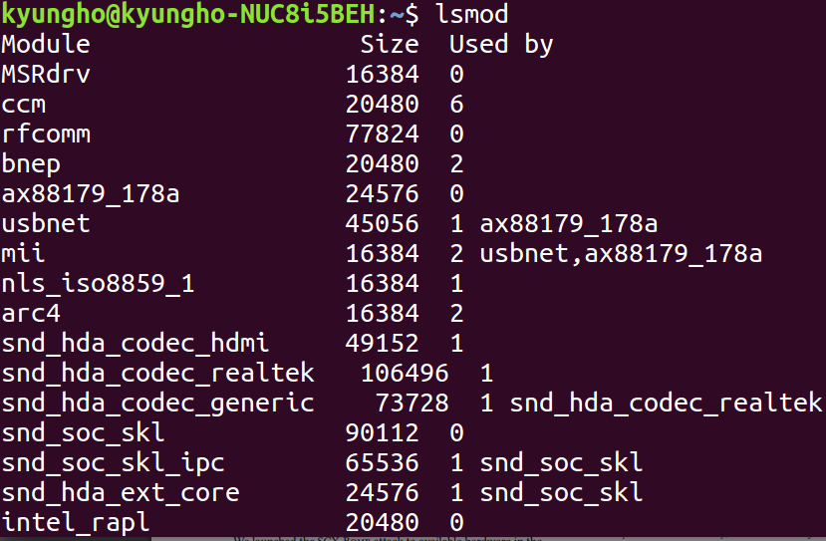
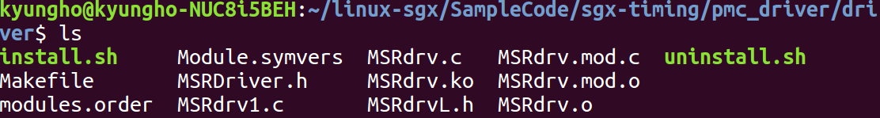

Slide 16
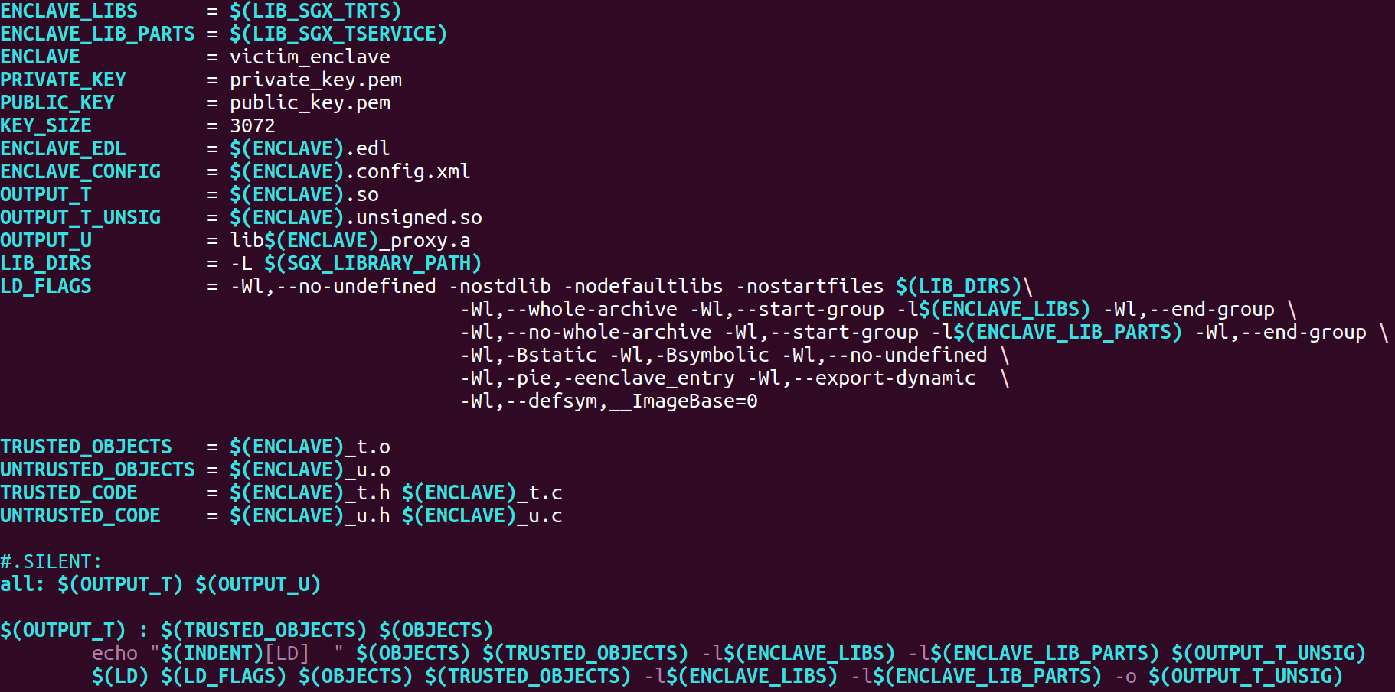
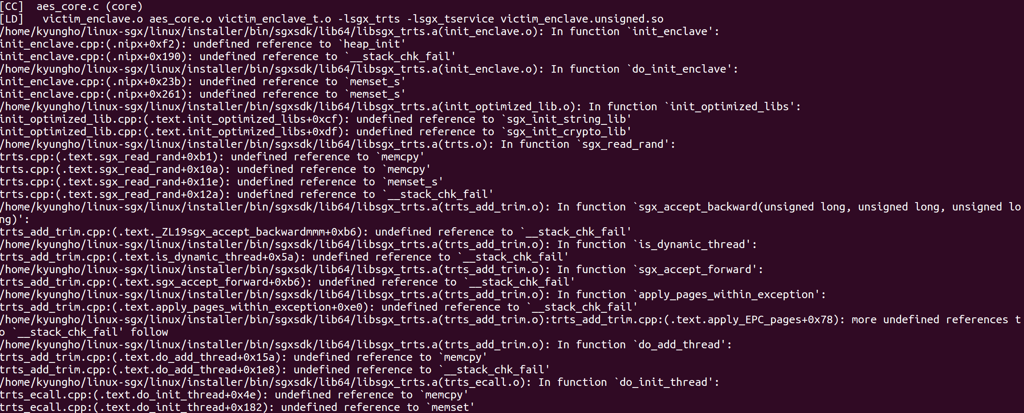

Slide 17
5. SGX-Bomb
Meltdown 이나 Spectre의 취약점을 사용하지 않고 SGX의 보안상의 허점을 이용한 공격
Enclave는 데이터의 무결성 유지를 위해 Hash를 이용하여 무결성 검증
무결성 검증 실패할 경우 시스템을 정지시켜 더이상의 피해를 막음
따라서 Rowhammer Attack을 이용하여 비트 플립을 발생시키고 이를 이용하여 Enclave가 자체적으로 하는 무결성 검증을 실패시킴
무결성 검증에 실패한 서버는 정지되고 클라이언트들은 강제적으로 서비스 이용 불가

Slide 18
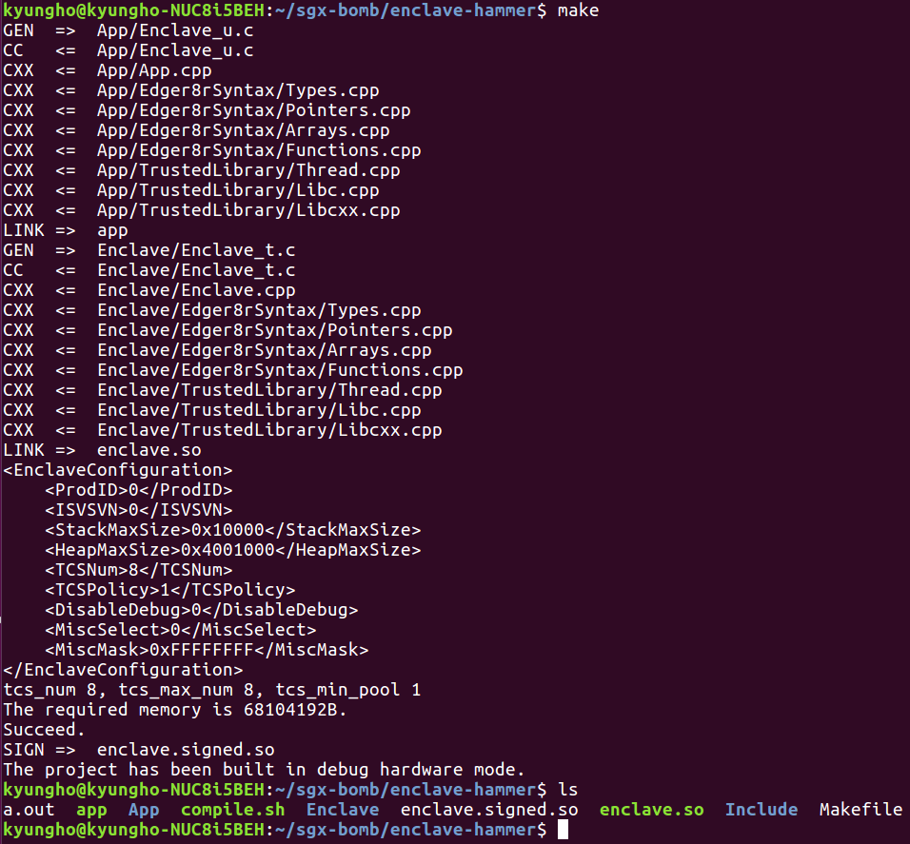
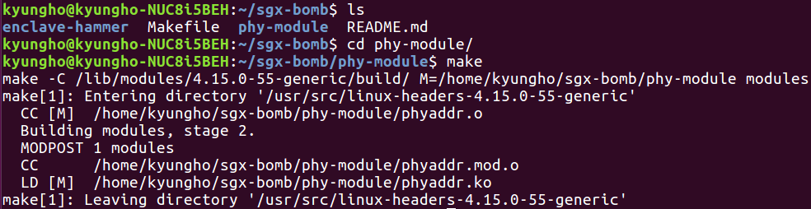
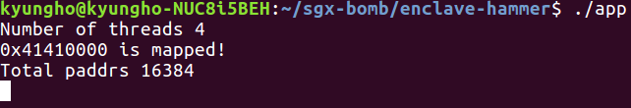
5. SGX-Bomb

